Slide 1
DEPARTAMENTO DE CIENCIAS HUMANAS Y SOCIALES
CARRERA EN CIENCIAS DE LA ACTIVIDAD FÍSICA DEPORTES Y RECREACIÓN
TRABAJO DE TITULACION PREVIO A LA OBTENCIÓN DEL TÍTULO DE LICENCIADO EN CIENCIAS DE LA ACTIVIDAD FÍSICA, DEPORTES Y RECREACIÓN.
TEMA INCIDENCIA DE LA UTILIZACIÓN DEL PASÓMETRO COMO MOTIVADOR DEL NIVEL DE ACTIVIDAD FÍSICA DEL PERSONAL ADMINISTRATIVO DE CONCENTRACIÓN DEPORTIVA DE PICHINCHA. DURANTE EL PRIMER SEMESTRE DEL 2013” PROPUESTA ALTERNATIVA.
AUTOR: FACTOS HENAO, JACQUELIN ANDREA.
DIRECTOR: DR. CHAVEZ CEVALLOS, ENRIQUE MIGUEL
Sangolquí
2016

Slide 2
INTRODUCCIÓN
Al realizar un breve repaso de cómo ha evolucionado la actividad física cotidiana del ser humano es fácil apreciar la transformación hacia el sedentarismo. El hombre primitivo realizaba todas sus tareas sin la ayuda de ningún tipo de maquinaria: desde los desplazamientos hasta la obtención de alimentos representaban un esfuerzo físico importante.
Pasando por las diferentes etapas en la evolución, hemos llegado a la actualidad en que el ser humano de la sociedad industrializada se ha transformado en una persona extremadamente sedentaria.
Hoy en día el sedentarismo es una epidemia en todo el mundo, Las principales autoridades sanitarias son conscientes de la relación entre la vida inactiva y varias enfermedades y desórdenes físicos y mentales

Slide 3
Problema de la Investigación
¿Cómo incide la utilización del pasómetro como motivador del nivel de Actividad Física en el Personal de Concentración Deportiva de Pichincha?

Slide 4
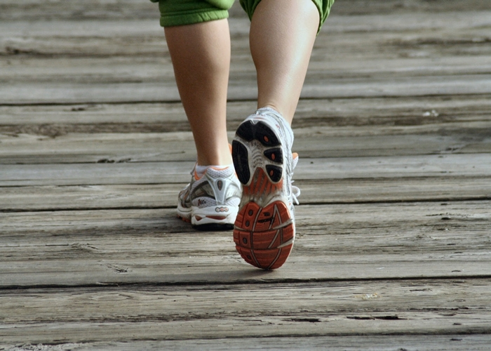
Pregunta de la investigación ¿Cómo incide la utilización del pasómetro como motivador del nivel de Actividad Física en el Personal de Concentración Deportiva de Pichincha? Justificación Los Beneficiarios directos de este proyecto de investigación serán el personal que conforma institución Concentración Deportiva de Pichincha y sus familias, ya que socialmente el sedentarismo es causa de una enfermedad contagiosa, y al combatirlo, lograremos mejorar nuestra calidad de vida y la productividad laboral de este grupo humano.

Slide 5
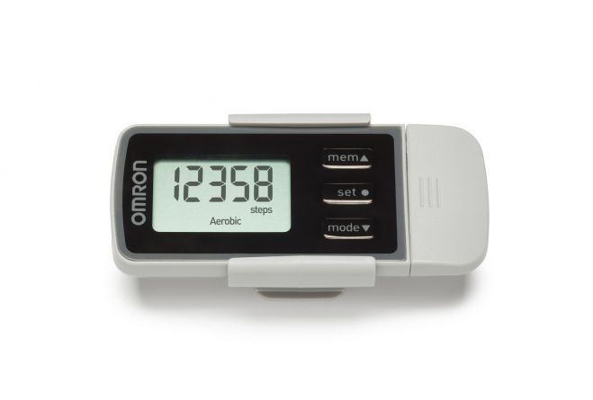
OBJETIVO GENERAL
Determinar la incidencia de la utilización el pasómetro como motivador en el nivel de actividad física del personal administrativo de Concentración Deportiva de Pichincha.

Slide 6
OBJETIVOS ESPECIFICOS
Determinar el nivel de actividad física en el que se encuentra el personal de Concentración Deportiva de Pichincha con la utilización de pasómetro.
Dar una charla motivacional acerca de la utilización del pasómetro.
Evaluar pos la charla de motivación, como se comporta el nivel de la actividad física.

Slide 7
HIPOTESIS DE INVESTIGACION
Hipótesis de trabajo
Incidencia de la utilización del pasómetro como motivador del nivel de actividad física del personal administrativo de concentración deportiva de pichincha. Durante el primer semestre del 2012” propuesta alternativa.
Hipótesis nula
La utilización del pasómetro no incide como motivador de la actividad física del personal administrativo de concentración deportiva de pichincha. Durante el primer semestre del 2012” propuesta alternativa.

Slide 8
OPERACIONALIZACIÓN DE LAS VARIABLES
INDEPENDIENTE DEPENDIENTE
INDEPENDIENTE DEPENDIENTE
NIVEL DE LA ACTIVIDAD FISICA
PASOMETRO
Incremento de los niveles de Actividad Física se refiere al aumento de todos los movimientos que forman parte de la vida diaria, incluyendo el trabajo, la recreación, el ejercicio y las actividades deportivas
Los Pasómetros son instrumentos de medida que pueden ser mecánicos o electrónicos y que colocados en la cintura o en el pie tienen la misión de contar el número de pasos diarios.

Slide 9
METODOLOGÍA DE INVESTIGACIÓN
La presente investigación por el propósito es de tipo aplicado por el nivel de conocimiento a lograr es experimental (pre experimento): y, por los medios a utilizarse es un estudio de campo.
En cuanto al Diseño de estudio experimental se ha seleccionado el diseño de pre prueba y post prueba con aplicación adicional de la observación científica. Por el grado de estructuración, el estudio es cuantitativo-cualitativo y por la dimensión temporal la investigación responde a un estudio de carácter longitudinal, ya que se aplicó una pre prueba y luego una pos prueba.

Slide 10
MARCO TEORICO
Nivel de la actividad física
En el presente estudio se basó fundamentalmente en investigaciones sociales que se están realizando a nivel de varios países y de varios continentes; lo que nos manifiesta que el problema es global y que realmente la falta de actividad física y movilidad en el personal de Concentración Deportiva Pichincha y su influencia en la presencia de enfermedades no trasmisibles preocupa a la ciencia y también en la política, ya que los gastos elevados en salud, que estén invirtiendo los gobiernos nacionales y locales ya ocupan gran parte del presupuesto que manejan; por lo que el plantear y ejecutar proyectos y planes de solución al problema es una de las acciones fundamentales de la gestión pública.

Slide 11
Fundamentos técnicos
Pasometro
Los pasómetros son instrumentos los cuales han sido un avance tecnológico que están revolucionando el mundo del área de la Actividad Física para el mejoramiento de la Salud y nivel de Actividad, basándose en investigaciones que han contribuido al desarrollo integral del ser humano.
Conceptualización
Un pasómetro es un dispositivo electrónico o electromecánico, generalmente portátil que cuenta cada paso que una persona realiza al detectar el movimiento de las caderas de la persona. Debido a que la longitud del paso de cada persona varía, es necesaria una calibración informal, realizada por el usuario, si se desea la presentación de la distancia recorrida en una unidad de longitud (por ejemplo, en kilómetros o millas)

Slide 12
METODOLOGÍA DE LA INVESTIGACIÓN
INCIDENCIA VARIABLES
INVESTIGACIÓN CORRELACIONAL
TEST
POBLACIÓN
Incremento de los niveles de Actividad Física se refiere al aumento de todos los movimientos que forman parte de la vida diaria, incluyendo el trabajo, la recreación, el ejercicio y las actividades deportivas
En el presente estudio se aplicó la muestra del personal administrativo y de mantenimiento de Concentración Deportiva de Pichincha

Slide 13
ANALISI DE RESULTADOS
Distribución del Personal Administrativo y de mantenimiento de Concentración Deportiva de Pichincha, periodo junio 2012 – febrero 2013, Según genero
GENÉRO | FRECUENCIA ABSOLUTA | %
Hombres | 18 | 49
Mujeres | 19 | 51
TOTAL | 37 | 100

Slide 14
Distribución del Personal Administrativo y de mantenimiento de Concentración Deportiva de Pichincha según género

Slide 15
Distribución del Personal Administrativo y de mantenimiento de Concentración Deportiva de Pichincha, periodo junio 2012 – febrero 2013, Según Edad
EDAD | FRECUENCIA ABSOLUTA | %
30 - 40 | 11 | 29.70
41 – 50 | 10 | 27,0
51 - 60 | 16 | 43,2
TOTAL | 37 | 100

Slide 16
Distribución del Personal Administrativo y de mantenimiento según edad

Slide 17
Distribución del Personal Administrativo y de mantenimiento de Concentración Deportiva de Pichincha, periodo junio 2012 – febrero 2013, Según Cargo (administrativo o mantenimiento)
CARGO | FRECUENCIA ABSOLUTA | %
Administrativo y secretariado | 21 | 56,7
Mantenimiento | 16 | 35,3
TOTAL | 37 | 100

Slide 18
Distribución del Personal Administrativo y de mantenimiento según Cargo (administrativo o mantenimiento)

Slide 19
Distribución del Personal Administrativo y de mantenimiento de Concentración Deportiva de Pichincha, periodo junio 2012 – febrero 2013, Promedio de pasos semanal en la Fase de pre prueba, según departamento.
Cargo | Total | Promedio Pasos Semanal
Administrativos | 21 | 10,854
Mantenimiento | 16 | 19,933
Total 37

Slide 20
Distribución del Personal Administrativo y de mantenimiento (administrativo o mantenimiento) Promedio de pasos semanal.

Slide 21
Distribución del Personal Administrativo y de mantenimiento de Concentración Deportiva de Pichincha, periodo junio 2012 – febrero 2013, Promedio de pasos semanal en la Fase de pre prueba según género.
Genero | Total | Promedio Pasos Semanal
Mujeres | 19 | 10,827
Hombres | 18 | 17,950
Total 37

Slide 22
Promedio pasos semanales

Slide 23
Distribución del Personal Administrativo y de mantenimiento de Concentración Deportiva de Pichincha, periodo junio 2012 – febrero 2013, Promedio de pasos semanal en la Fase de pre prueba según edad.
Edad | Total | Promedio pasos Semanal
30 – 40 años | 11 | 15,697
41 – 50 años | 10 | 14,934
51 – 60 años | 16 | 15.314

Slide 24
Pre prueba de observación

Slide 25
Distribución del Personal Administrativo y de mantenimiento de Concentración Deportiva de Pichincha, periodo junio 2012 – febrero 2013, Promedio de pasos semanal en la Fase de Pos prueba, por días.
Miércoles | Jueves | Viernes | Sábado | Domingo | Lunes | Martes
12,539 | 13,431 | 15,200 | 12,699 | 12,132 | 14,022 | 13,367

Slide 26
Pos prueba de observación

Slide 27
Distribución del Personal Administrativo y de mantenimiento de Concentración Deportiva de Pichincha, periodo junio 2012 – febrero 2013, Promedio de pasos semanal en la Fase de Pos prueba, según departamento.
Cargo | Total | Promedio Pasos Semanal
Administrativos | 12 | 11,686
Mantenimiento | 9 | 15,546
Total | 21 | 27,232

Slide 28
Fase de pos prueba de observación

Slide 29
Conclusiones
Se observa que la utilización del pasometro incide como motivador del nivel de actividad física del personal administrativo de Concentración Deportivo de Pichincha.
Se observa que en el grupo Administrativos que equivale al 56,70%, realizan menor actividad física que en el grupo de mantenimiento que equivale al 35,0%.
Se determino que en la Fase de Pre prueba de acuerdo a los análisis realizado que el departamento de mantenimiento se encuentra con un promedio de pasos muy bueno que corresponde a muy activo, mientras que administrativos esta en activos, lo que refleja mayor pasos realizados por los del área de mantenimiento.
Una vez aplicados el análisis a los grupos empleados de CDP se observa en virtud al sexo que los hombres realizan mayor cantidad de pasos teniendo mas gasto energético en relación a las mujeres empleadas de CDP.
De acuerdo al análisis realizado considerando la edad de los investigados se puede observar que los que más pasos realizan son los que se encuentran entre 30 y 40 años seguidos de los de 50 -60 años y los que menos pasos realizan son los de 30 a 40.

Slide 30
Recomendaciones
El uso frecuente del pasometro, el mismo que permite estar motivado para la realización de mayor actividad física ya que este provoca interés de control y exigencias de gasto energético.
Implantar espacios de tiempo para realizar desplazamiento que permitan disminuir el estrés y realizar mayor desgaste físico sin que estos se encuentren estáticos y que provoque interés por movilizarse y así provoque desgaste físico.
Implantar un programa permanente de motivación para la practica de la actividad física considerando el control del pasometro y la sistematización del volumen de pasos realizados para el beneficio de los empleados de CDP y así disminuir los problemas de salud física y mental.

Slide 31
Mantener este instrumento de control y la aplicación de un plan de mejoramiento para mayor actividad física, el mismo que es un instrumento de coordinación con el plan de trabajo propuesto.
Intervenir con el grupo administrativo con un programa que provoque interés por la realización en los diferentes días.
Motivar al mayor desgaste físico el día domingo el mismo que es el de menor actividad física determinada por la investigación mediante el control del pasometro y un plan estrictamente para el día mencionado.

Slide 32
Bibliografía
Bravata, D. M. (2007). Using Pedometers to Increase Physical Activity and Improve Health . Estados Unidos : Wikipedia .
Carpio, L. (2011). Actividad física, Factor clave, en la prevención de la obesidad. . La Habana: IDEAR.
Carpio, P. (2008). Incidencia de la utilización del pasómetro como estimulador en el incremento del nivel de Actividad Física por experimentación en el Personal. Quito: Tesis Espe.
Carpio, P. (2008). Incidencia de la utilización del pasómetro como estimulador en el incremento del nivel de Actividad Física por experimentación en el Personal. Quito: Repositorio ESPE.
CELAFIS. (2002). Programa Agita São Paulo, CELAFIS (Centro de Estadios de Laboratorio de la Actividad Física de San Cayetano del Sur) Brasil, 2002. Sao Cayetano.
Correa, J. (2012). Colombia Grupo de Investigación en Actividad Física y Desarrollo Humano. Rosario, Buenos Aires: Revista muévete por tu salud.

Slide 33
GRACIAS

